Slide 1
CHƯƠNG 8: KIỂM THỬ DỰA TRÊN MÔ HÌNH
Notes:
© SE, Testing, Hans van Vliet
‹#›

Slide 2
Nội dung
Khái niệm về kiểm thử dựa trên mô hình
Các phương pháp đặc tả mô hình
Sinh các ca kiểm thử từ mô hình
Sinh đầu ra mong muốn cho các ca kiểm thử
Thực hiện các ca kiểm thử
Ví dụ minh họa
Thuận lợi và khó khăn
Một số công cụ kiểm thử dựa trên mô hình
Tổng kết
‹#›

Slide 3
1. Khái niệm về kiểm thử dựa trên mô hình
Kiểm thử dựa trên mô hình là một phương pháp kiểm thử nơi mà các ca kiểm thử được sinh ra từ mô hình đặc tả hành vi của hệ thống đang được kiểm thử.
Mô hình này được biểu diễn bằng:
Máy hữu hạn trạng thái
Biểu đồ trạng thái
Máy trạng thái UML
Bảng quyết định, v.v
‹#›

Slide 4
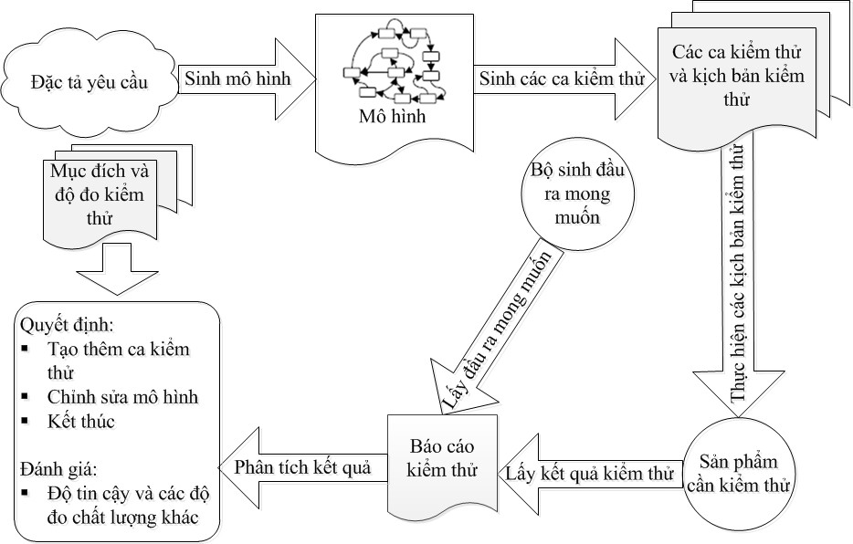
Quy trình kiểm thử dựa trên mô hình
‹#›

Slide 5
2. Các phương pháp đặc tả mô hình
2.1. Máy hữu hạn trạng thái
2.2. Ôtômat đơn định hữu hạn trạng thái
2.3. Biểu đồ trạng thái
2.4. Máy trạng thái UML
2.5. Các phương pháp đặc tả khác
‹#›

Slide 6
2.1. Máy hữu hạn trạng thái
Định nghĩa 8.1 (Máy hữu hạn trạng thái FSM). Máy hữu hạn trạng thái là một bộ bốn (S, Act, T, q₀), trong đó S là tập hữu hạn các trạng thái, T là tập các chuyển trạng thái, Act là các tập các sự kiện (còn có tên khác là bảng ký hiệu) và q₀ là trạng thái khởi tạo.
‹#›

Slide 7
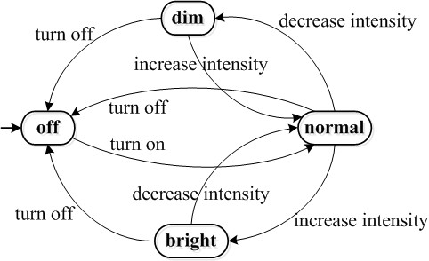
Ví dụ về máy hữu hạn trạng thái
‹#›

Slide 8
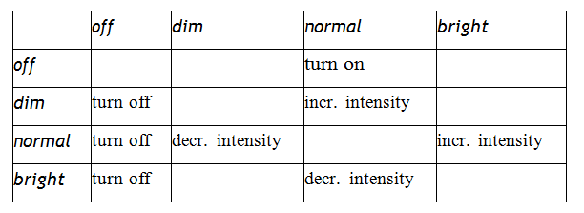
Ví dụ về máy hữu hạn trạng thái (tt)
Bảng chuyển của máy hữu hạn trạng thái trong hình trên
‹#›

Slide 9
2.2. Ôtômat đơn định hữu hạn trạng thái
Định nghĩa 8.2 (Ôtômat đơn định hữu hạn trạng thái DFA). Ôtômat đơn định hữu hạn trạng thái là một bộ năm (S, Act, T, q₀, F ), trong đó: S, T , Act và q₀ được định nghĩa như trong định nghĩa của FSM, và F ⊆ S là tập các trạng thái kết thúc.
‹#›

Slide 10
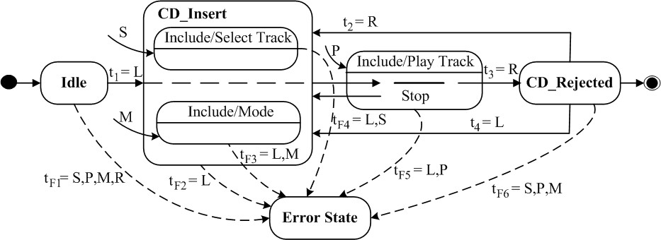
2.3. Biểu đồ trạng thái
Ví dụ về biểu đồ trạng thái
‹#›

Slide 11
2.4. Máy trạng thái UML
Máy trạng thái UML được sử dụng để đặc tả hành vi động (chuyển trạng thái) của các lớp đối tượng, các ca sử dụng (use cases), các hệ thống con và thậm chí là toàn bộ hệ thống.
Máy trạng thái UML thường được sử dụng cho các lớp đối tượng.
‹#›

Slide 12
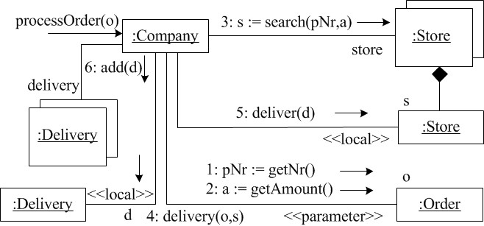
Ví dụ
Máy trạng thái UML đặc tả hành vi của hệ thống quản lý bán hàng.
‹#›

Slide 13
2.5. Các phương pháp đặc tả khác
Một số phương pháp đặc tả phổ biến như:
Mạng Petri
Chuỗi Markov
Văn phạm
Bảng quyết định/cây quyết định
Ngôn ngữ ràng buộc đối tượng (OCL)
Các ngôn ngữ đặc tả đại số (Z, OBJ, v.v.), v.v.
Phụ thuộc vào phương pháp và công cụ kiểm thử, chúng ta sẽ lựa chọn phương pháp đặc tả hệ thống tương ứng.
‹#›

Slide 14
3. Sinh các ca kiểm thử từ mô hình
Với mô hình được đặc tả bằng FSM, chúng ta có thể duyệt ngẫu nhiên trên FSM thông qua các trạng thái và các chuyển trạng thái giữa chúng.
Một đường đi từ trạng thái khởi tạo đến một trạng thái kết thúc tương ứng với một ca kiểm thử chúng ta muốn tạo ra.
‹#›
Notes:
FRM: Máy hữu hạn trạng thái
© SE, Testing, Hans van Vliet
‹#›

Slide 15
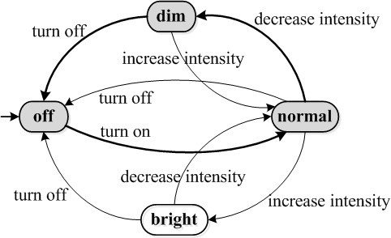
Ví dụ
Đường đi trong máy hữu hạn trạng thái
‹#›
Notes:
một đường đi off, normal, dim, off (phần bôi đậm) tương ứng chuỗi hành động turn on, decrease intensity, turn off sẽ là một ca kiểm thử từ FSM này
© SE, Testing, Hans van Vliet
‹#›

Slide 16
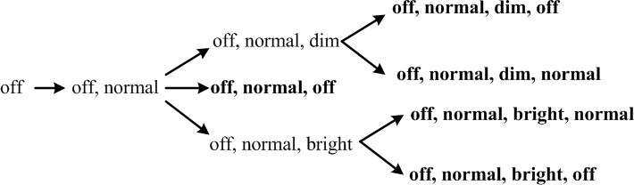
Ví dụ (tt)
Sinh các đường đi từ máy hữu hạn trạng thái
‹#›

Slide 17
Sinh các ca kiểm thử từ mô hình
Với mỗi đường đi, chúng ta sẽ sinh các đầu vào cho ca kiểm thử tương ứng.
Chúng ta có thể chọn ngẫu nhiên hoặc sử dụng các thuật toán giải các hệ phương trình ứng với các điều kiện từ dãy các trạng thái của đường đi này.
Bộ đầu vào có được đảm bảo điều kiện đường đi tương ứng sẽ được thực thi khi chạy chương trình.
‹#›

Slide 18
4. Sinh đầu ra mong muốn cho các ca kiểm thử
Để có được một ca kiểm thử hoàn chỉnh, chúng ta cần tính được giá trị đầu ra mong đợi để so sánh với giá trị thực khi chạy chương trình ứng với bộ đầu vào tương ứng.
Các phương pháp tính giá trị đầu ra mong muốn:
Được thực hiện thủ công dựa vào tri thức của người kiểm thử đối với hệ thống.
Tự động tính giá trị đầu ra mong muốn đang là một bài toán khó và chưa có giải pháp thỏa đáng.
‹#›

Slide 19
5. Thực hiện các ca kiểm thử
Tiến hành cài đặt hệ thống dựa trên mô hình đã được đặc tả.
Khi đã cài đặt xong chương trình, chúng ta sẽ tiến hành thực thi các ca kiểm thử.
Thực hiện thủ công hoặc tự động
‹#›
Notes:
Sau khi đã có tập các ca kiểm thử, chúng ta sẽ sử dụng chúng nhằm phát hiện các lỗi lập trình. Để đạt được mục đích này, chúng ta sẽ tiến hành cài đặt hệ thống dựa trên mô hình đã được đặc tả
© SE, Testing, Hans van Vliet
‹#›

Slide 20
5. Thực hiện các ca kiểm thử
Kết quả của việc kiểm thử sẽ được phân tích nhằm xác định các bước tiếp theo.
Một trong những tình huống có thể xảy ra là thiết kế có thể sai và chúng ta cần quay lại bước xây dựng mô hình để chỉnh sửa lại nó.
Chúng ta phải thực hiện lại tất cả các bước của phương pháp kiểm thử dựa trên mô hình.
Tình huống thường gặp là kết quả kiểm thử cho chúng ta biết các lỗi lập trình. Trong trường hợp này, chúng ta tiến hành sửa lại mã nguồn và thực hiện lại tất cả các ca kiểm thử.
‹#›

Slide 21
6. Ví dụ minh họa
Áp dụng phương pháp kiểm thử dựa trên mô hình nhằm kiểm thử tính đúng đắn của việc cài đặt trang Web đăng nhập cho hệ thống đăng ký môn học so với thiết kế của nó.
Các bước thực hiện:
Kỹ thuật đặc tả hệ thống bằng DFA
Sinh các ca kiểm thử từ DFA
Thực hiện các ca kiểm thử để phát hiện các lỗi cài đặt
‹#›

Slide 22
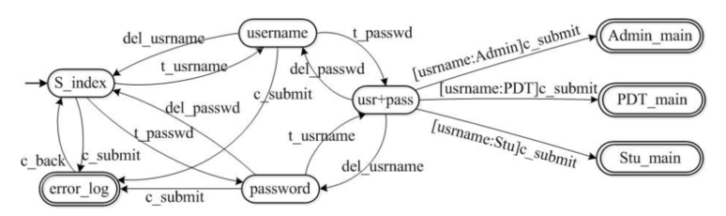
Đặc tả hệ thống
Đặc tả DFA cho trang đăng nhập của Hệ thống đăng ký môn học
‹#›

Slide 23
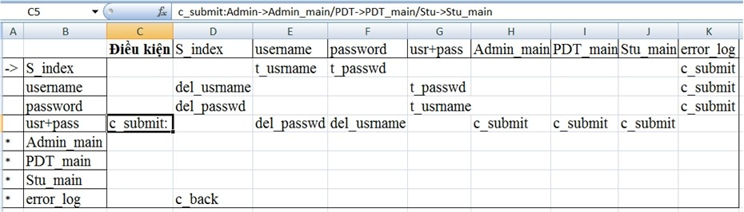
Đặc tả hệ thống (tt)
Biểu diễn DFA cho trang đăng nhập bằng Excel
‹#›

Slide 24
Sinh các ca kiểm thử
Mỗi ca kiểm thử là một đường đi từ trạng thái ban đầu đến một trạng thái kết thúc của hệ thống. Mỗi ca kiểm thử phải có ít nhất một phép chuyển trạng thái.
Ví dụ, S_index*t_usrname=username*c_submit=error_log
là một ca kiểm thử
‹#›

Slide 25
Sinh các ca kiểm thử
Làm thế nào để sinh ra các ca kiểm thử có khả năng phát hiện tối đa các lỗi?
Chúng ta cần xác định tiêu chí của phương pháp sinh các ca kiểm thử từ đặc tả hệ thống.
Tất cả các trạng thái phải xuất hiện ít nhất một lần trong tất cả các ca kiểm thử
Hoặc tất cả các phép chuyển trạng thái phải xuất hiện ít nhất một lần trong tất cả các ca kiểm thử, v.v.
‹#›
Notes:
Sử dụng tiêu chí 2, các em hãy sinh các ca kiểm thử cho mô hình trên?
© SE, Testing, Hans van Vliet
‹#›

Slide 26
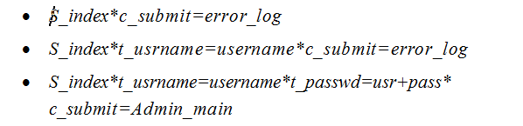
Sinh các ca kiểm thử
Sử dụng tiêu chí 2, chúng ta sẽ sinh ra được 7 ca kiểm thử ứng với đặc tả DFA .
‹#›
Notes:
© SE, Testing, Hans van Vliet
‹#›

Slide 27
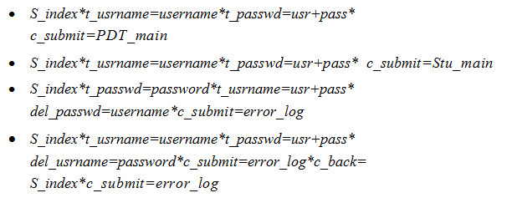
Sinh các ca kiểm thử (tt)
‹#›

Slide 28
Thực hiện các ca kiểm thử
Sử dụng công cụ Selenium
Cung cấp các ca kiểm thử
Tên miền (hoặc url) của trang Web cần kiểm thử
Selenium sẽ thực thi hệ thống và lấy các thông tin về các phần tử của trang Web tương ứng với mỗi trạng thái của hệ thống.
Với mỗi ca kiểm thử, bắt đầu từ trạng thái khởi tạo, ứng với từng sự kiện của hệ thống như: click (c_submit, c_back ), addtext (t_usrname, t_passwd ), deltext (del_usrname, del_passwd )
‹#›

Slide 29
Thực hiện các ca kiểm thử
Selenium sẽ xác định trạng thái tiếp theo của hệ thống.
Nếu trạng thái này không trùng với trạng thái tiếp theo như trong ca kiểm thử, công cụ này sẽ thông báo có lỗi.
Nếu thực hiện hết các sự kiện của ca kiểm thử và không phát hiện ra lỗi, ca kiểm thử là thỏa mãn.
‹#›

Slide 30
7. Thuận lợi và khó khăn của kiểm thử dựa trên mô hình
Ưu điểm:
Giảm chi phí và thời gian
Độ bao phủ tốt hơn
Đầy đủ tài liệu
Khả năng sử dụng lại cao
Hiểu hơn về hệ thống
‹#›

Slide 31
7. Thuận lợi và khó khăn của kiểm thử dựa trên mô hình
Nhược điểm:
Khó xây dựng mô hình chính xác
Yêu cầu cao về kiểm thử viên
Tạo giá trị đầu ra mong đợi cho các ca kiểm thử là một trong những vấn đề khó khăn nhất của kiểm thử dựa trên mô hình.
Khó khăn trong việc sử dụng các ca kiểm thử được tạo ra từ mô hình
‹#›

Slide 32
8. Một số công cụ kiểm thử dựa trên mô hình
AGEDIS
Spec Explorer
Conformiq Qtronic
JCrasher
Selenium
SoapUI
W3af
‹#›

Slide 33
AGEDIS
AGEDIS là một công cụ kiểm thử dựa trên mô hình. Cho phép:
Đặc tả mô hình
Tạo các ca kiểm thử
Thực hiện các ca kiểm thử và các chức năng khác.
‹#›

Slide 34
AGEDIS (tt)
Ba loại thông tin đầu vào của công cụ này nhằm đặc tả hệ thống cần kiểm thử gồm:
Mô hình hành vi của hệ thống
Các định hướng về việc thực hiện các ca kiểm thử nhằm mô tả quy trình kiểm thử cho hệ thống
Các định hướng cho việc sinh các ca kiểm thử nhằm mô tả các chiến lược cho mục tiêu này
‹#›

Slide 35
Spec Explorer
Spec Explorer là một công cụ kiểm thử dựa trên mô hình được phát triển bởi Microsoft.
Nó được tích hợp trong Visual Studio nhằm:
Tạo mô hình từ chương trình
Phân tích thăm dò mô hình bằng công cụ biểu đồ trực quan thông qua việc hiển thị các trạng thái của chương trình
Kiểm tra tính đúng đắn của mô hình
Sinh ra các ca kiểm thử từ mô hình và thực hiện chúng
‹#›

Slide 36
Conformiq Qtronic
Conformiq Qtronic là một công cụ kiểm thử dựa trên mô hình cho phép kiểm thử tự động các hệ thống nhúng và các hệ thống giao dịch điện tử.
Mô hình trong công cụ này được đặc tả bằng biểu đồ trạng thái UML
Hỗ trợ các ngôn ngữ phổ biến như C/C++, C# và Java.
‹#›

Slide 37
JCrasher
JCrasher là một công cụ kiểm thử tự động mạnh mẽ cho ngôn ngữ Java.
Công cụ này kiểm tra dữ liệu của các chương trình Java
Sinh ra các đoạn mã để tạo ra các đối tượng có kiểu khác nhau để kiểm thử các phương thức public với dữ liệu ngẫu nhiên.
JCrasher cố gắng phát hiện lỗi bằng cách làm chương trình lắng nghe các ngoại lệ được sinh ra khi các chương trình Java được thực thi.
‹#›

Slide 38
Selenium
Đây là một công cụ hỗ trợ kiểm thử tự động cho các ứng dụng Web.
Selenium hỗ trợ kiểm thử trên hầu hết các trình duyệt phổ biến hiện nay như Firefox, Internet Explorer, Safari, ..
Cũng như các hệ điều hành chủ yếu như Windows, Linux, Mac,...
Selenium cũng hỗ trợ một số lớn các ngôn ngữ lập trình Web phổ biến hiện nay như C#, Java, Perl, PHP, Python, Ruby,...
‹#›
Notes:
Selenium đang được cộng đồng sử dụng đánh giá là một trong những công cụ tốt nhất cho kiểm thử tự động các ứng dụng Web.
© SE, Testing, Hans van Vliet
‹#›

Slide 39
SoapUI
Công cụ này được sử dụng chủ yếu cho kiểm thử chức năng các dịch vụ Web.
SoapUI có giao diện đồ họa dễ sử dụng giúp người dùng dễ dàng giúp
Tạo ra các kịch bản kiểm thử
Thực hiện việc kiểm thử chức năng, kiểm thử hồi quy một cách tự động và cực kỳ nhanh chóng.
Chúng ta có thể sử dụng ngôn ngữ/thư viện Groovy/Javascript để lập trình thêm các tình huống kiểm thử đối với các chức năng khó.
‹#›

Slide 40
W3af
W3af (Web Application Attack and Audit Framework) là một công cụ hỗ trợ kiểm thử bảo mật cho các ứng dụng Web.
Đầu vào của công cụ này là địa chỉ của ứng dụng Web cần kiểm thử và cấu hình cho chiến lược kiểm thử ứng dụng này.
Đầu ra của nó là một báo cáo về các lỗ hổng bảo mật tiềm ẩn cần khắc phục của ứng dụng.
‹#›

Slide 41
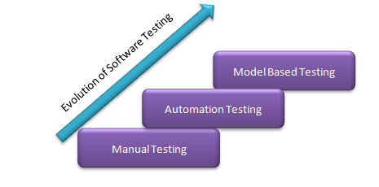
9. Tổng kết
‹#›

Slide 42

THE END
Thanks!
‹#›

